Slide 1
Лабораторная работа №15
Тема «Настройка сетевого журналирования»
по дисциплине «Администрирование сетевых подсистем»
Выполнил: Щербак Маргарита Романовна
Студент группы: НПИбд-02-21
«22» декабря 2023г.

Slide 2
Цель работы:
Получение навыков по работе с журналами системных событий.

Slide 3
Задание
Настроить сервер сетевого журналирования событий.
Настроить клиент для передачи системных сообщений в сетевой журнал на сервере.
Просмотреть журналы системных событий с помощью нескольких программ. При наличии сообщений о некорректной работе сервисов исправить ошибки в настройках соответствующих служб.
Написать скрипты для Vagrant, фиксирующие действия по установке и настройке сетевого сервера журналирования.

Slide 4
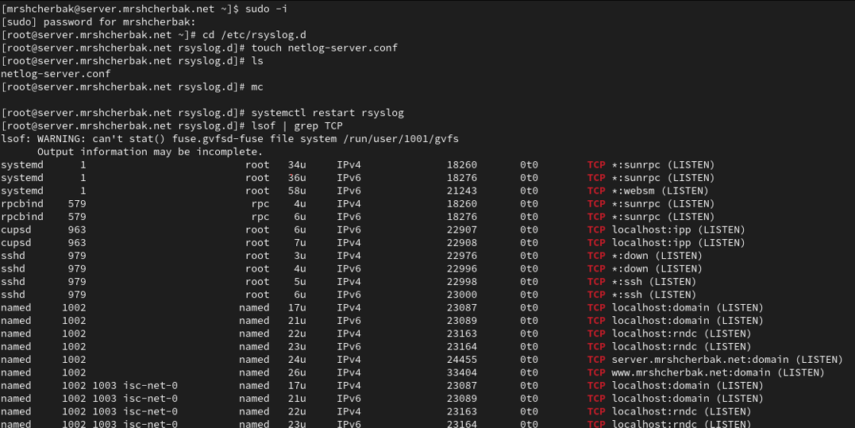
Выполнение работы
Настройка сервера сетевого журнала

Slide 5
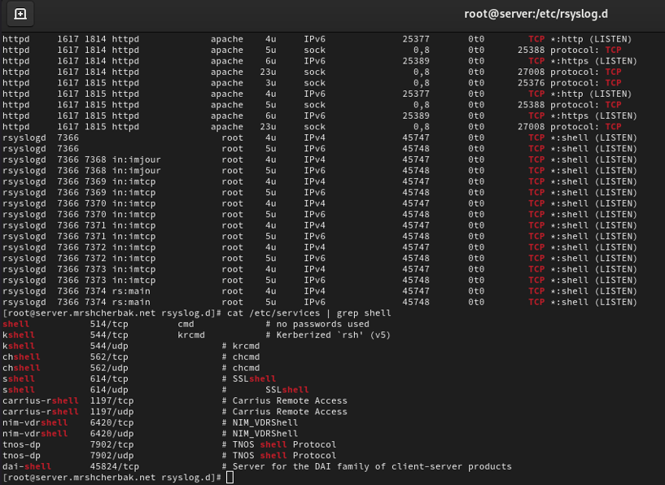
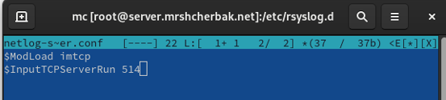
Просмотр портов, связанных с rsyslog
Содержимое файла /etc/rsyslog.d/netlog-server.conf

Slide 6

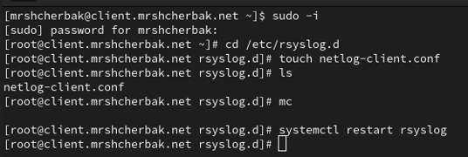
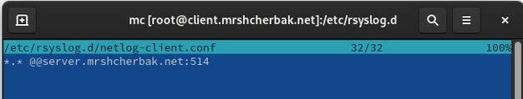
Настройка межсетевого экрана для приёма сообщений по TCP-порту 514
Настройка клиента сетевого журнала
Содержимое файла /etc/rsyslog.d/netlog-client.conf

Slide 7
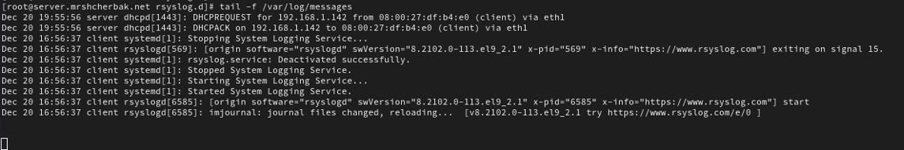
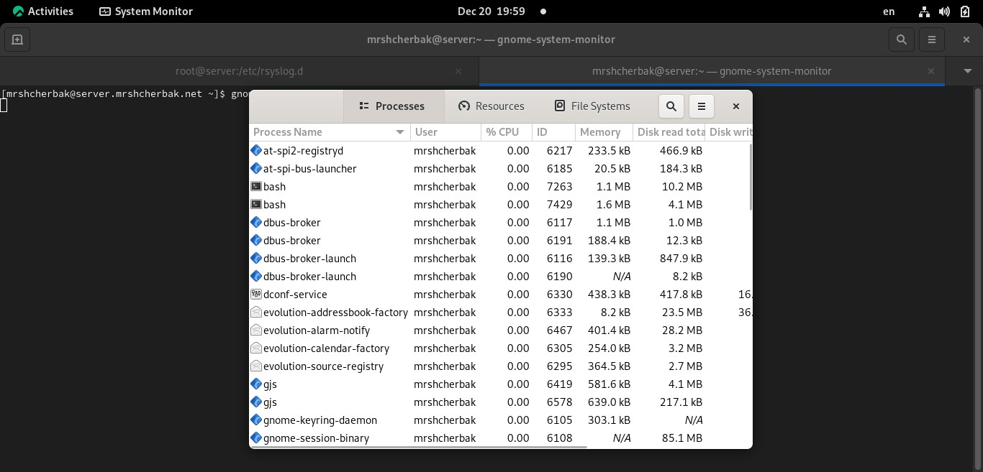
Просмотр журнала
Запуск графической программы для просмотра журналов

Slide 8
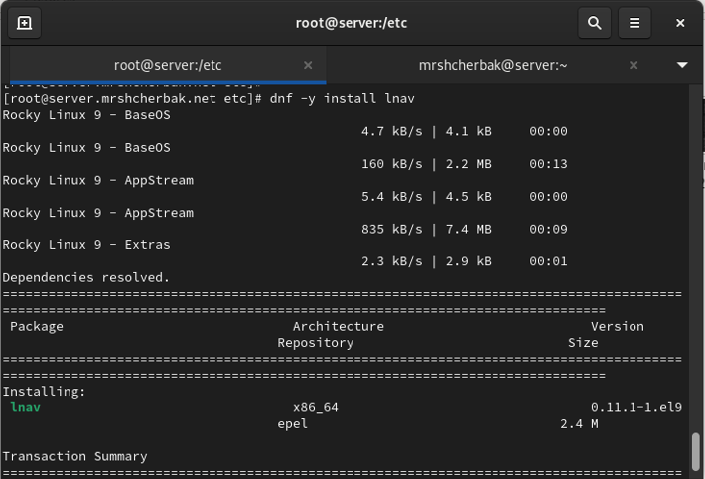
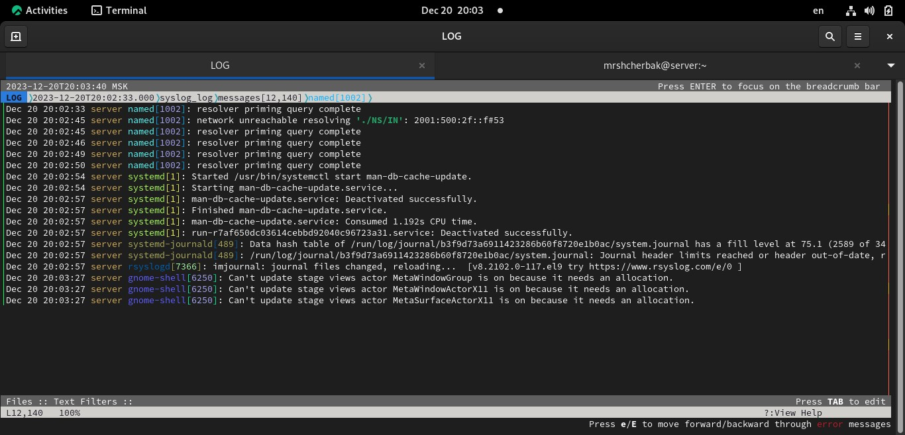
Просмотр логов

Slide 9
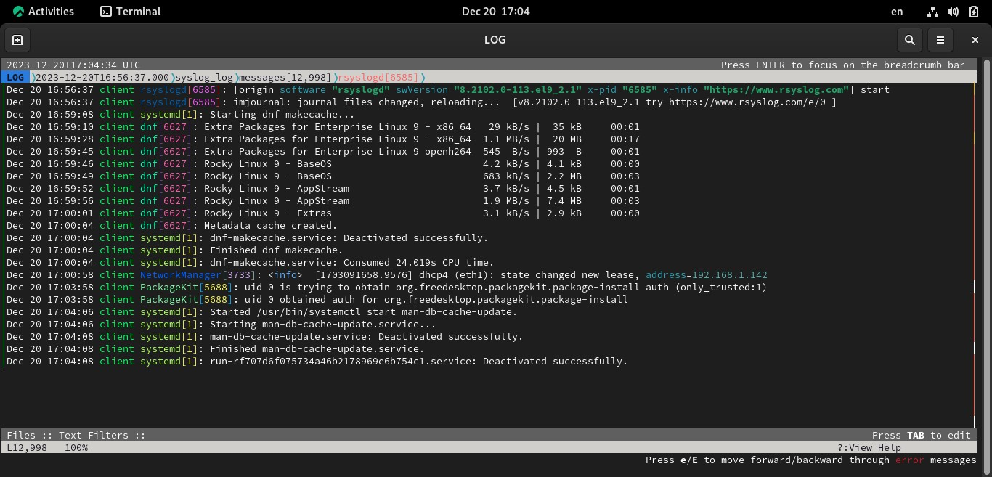
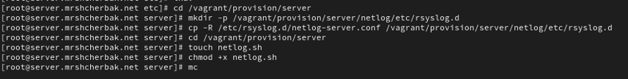
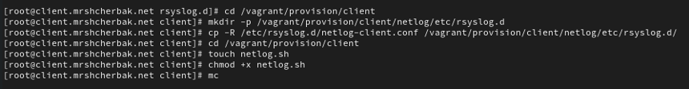
Внесение изменений в настройки внутреннего окружения виртуальных машин

Slide 10
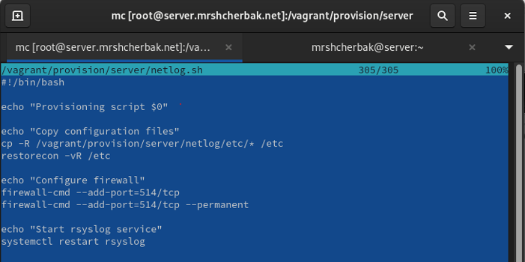
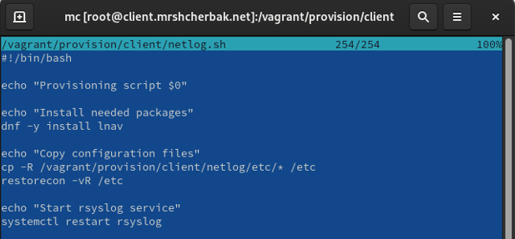
Содержимое файла netlog.sh на сервере
Содержимое файла netlog.sh на клиенте

Slide 11
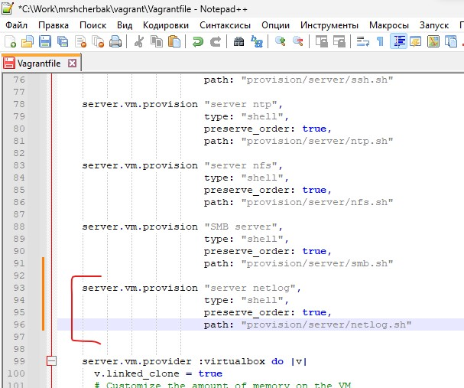
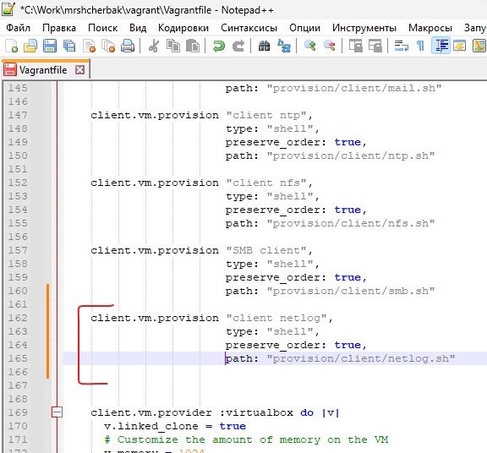
Вывод: таким образом, в ходе выполнения л/р №15 я получила навыки по работе с журналами системных событий.

